Slide 1
ระบบการบริหารจัดการร้านค้าปลีกบนเว็บ
Mini shop Management System on Web
(Web Application)
โดย
นายมนตรี วัฒนพงศ์ รหัส 44015342
นายสมภพ อาทิตย์ส่องแสง รหัส 44015352
อ.ที่ปรึกษา อ.เจริญ วงษ์ชุ่มเย็น
อ.ธนัญชัย ตรีภาค

Slide 2
วัตถุประสงค์
ปรับปรุงระบบของร้านค้าปลีกทั่วๆไปให้ดีขึ้น
ลดภาระด้านค่าใช้จ่ายเรื่อง ลิขสิทธิ์ Software
ฝึกฝนการวิเคราะห์และออกแบบระบบ อย่างมีประสิทธิภาพ

Slide 3
ขอบเขตของโครงงาน
ศึกษาการทำงานของระบบจัดการสินค้า และ POS
ออกแบบและสร้างโปรแกรมที่เป็น Web Application
พัฒนาให้เป็นลักษณะของ Free software
จัดทำคู่มือการใช้งาน
ทดสอบระบบโดยเจ้าของร้านค้าปลีกเอง

Slide 4
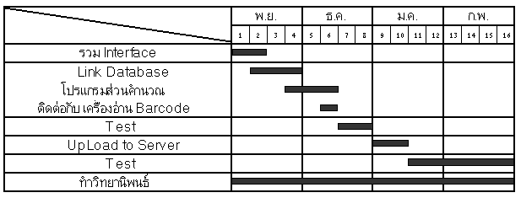
Project Plan (2st term)

Slide 5



Tools
Rational Rose (UML)
EditPlus
(PHP,HTML,JavaScript)
Apache
phpMyAdmin (MySQL)
Browser

Slide 6
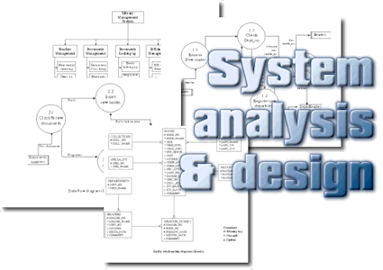
System Analysis & Design
Requirements
UML
Database Design
User Interface

Slide 7

Requirements
User Requirements
System Requirements

Slide 8
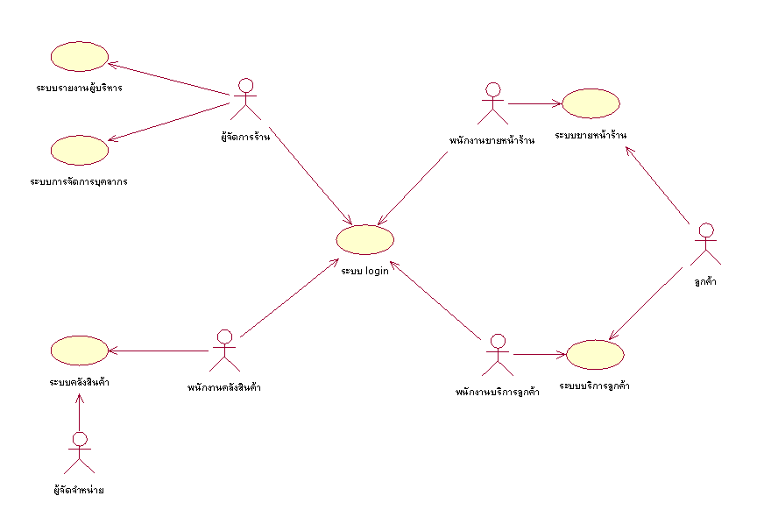
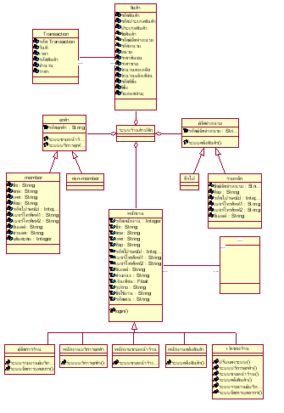
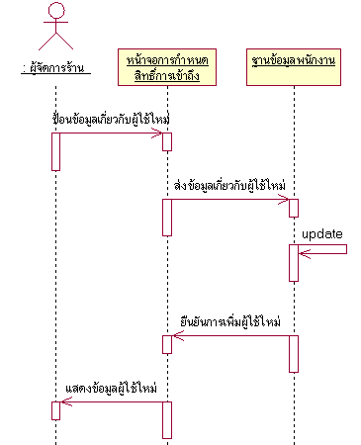
UML
Use case Diagrams
Sequence Diagrams
Class Diagrams

Slide 9
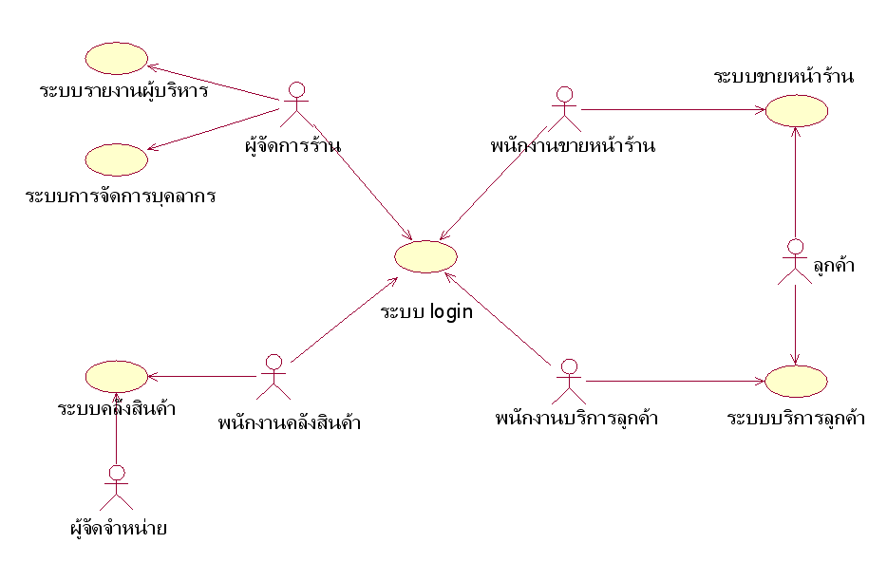
Use case Diagrams

Slide 10
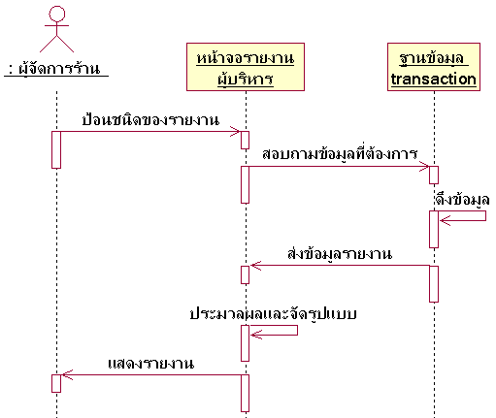
Sequence Diagrams

Slide 11
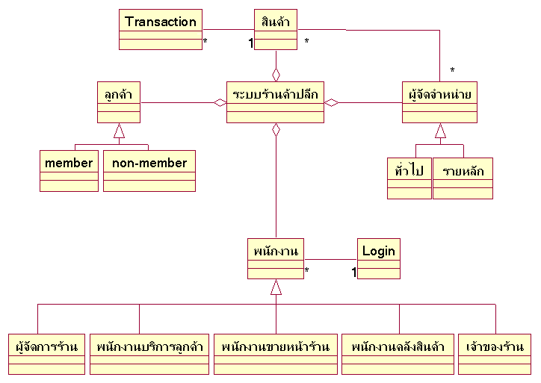
Business Class

Slide 12


Database Design
Design Table
Normalization

Slide 13
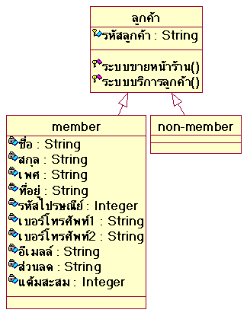
Design Table

Slide 14
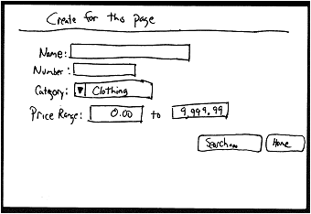
User Interface
Design concept
Structure
Description

Slide 15

Design concept
1. ความรวดเร็ว และความถูกต้อง
2. เสร็จภายในหน้าเดียว
3. โยนภาระให้โปรแกรม

Slide 16
Structure
Setup page
Login page
ป้อนรหัสผ่านผิด
เปลี่ยนรหัสผ่าน
Menu page
กำหนดสิทธิ์
ลูกค้า/ผู้จัดจำหน่าย
ขายหน้าร้าน
คลังสินค้า
ผู้บริหาร
ปรับแต่งระบบ

Slide 17
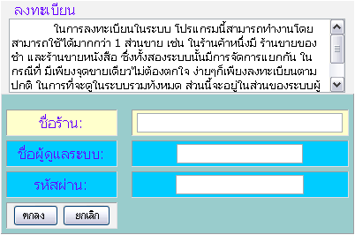
Setup page

Slide 18
Structure
Setup page
Login page
ป้อนรหัสผ่านผิด
เปลี่ยนรหัสผ่าน
Menu page
กำหนดสิทธิ์
ลูกค้า/ผู้จัดจำหน่าย
ขายหน้าร้าน
คลังสินค้า
ผู้บริหาร
ปรับแต่งระบบ

Slide 19
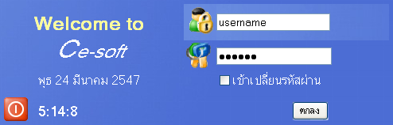
Login page

Slide 20
Structure
Setup page
Login page
ป้อนรหัสผ่านผิด
เปลี่ยนรหัสผ่าน
Menu page
กำหนดสิทธิ์
ลูกค้า/ผู้จัดจำหน่าย
ขายหน้าร้าน
คลังสินค้า
ผู้บริหาร
ปรับแต่งระบบ

Slide 21
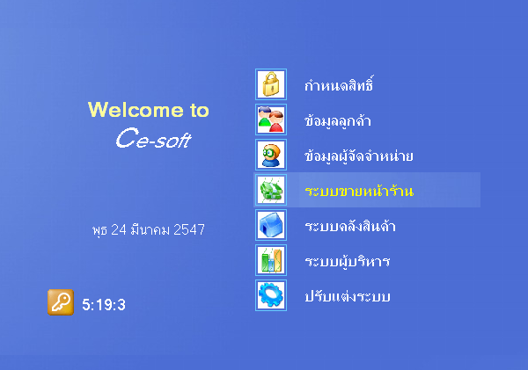
Menu page

Slide 22
Structure
Setup page
Login page
ป้อนรหัสผ่านผิด
เปลี่ยนรหัสผ่าน
Menu page
กำหนดสิทธิ์
ลูกค้า/ผู้จัดจำหน่าย
ขายหน้าร้าน
คลังสินค้า
ผู้บริหาร
ปรับแต่งระบบ

Slide 23
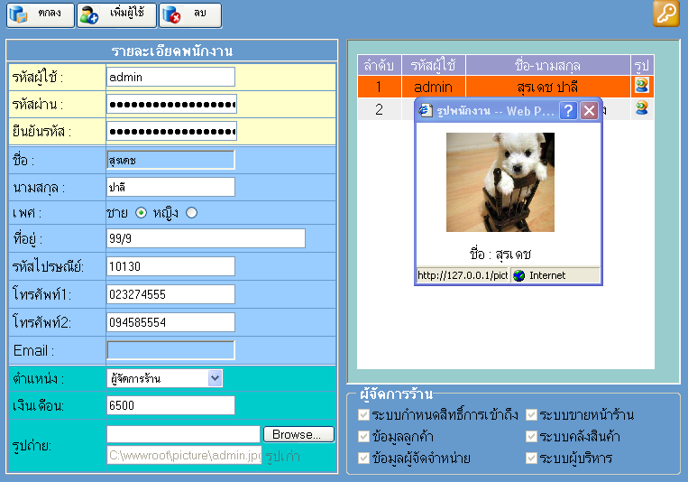
กำหนดสิทธิ์

Slide 24
Structure
Setup page
Login page
ป้อนรหัสผ่านผิด
เปลี่ยนรหัสผ่าน
Menu page
กำหนดสิทธิ์
ลูกค้า/ผู้จัดจำหน่าย
ขายหน้าร้าน
คลังสินค้า
ผู้บริหาร
ปรับแต่งระบบ

Slide 25
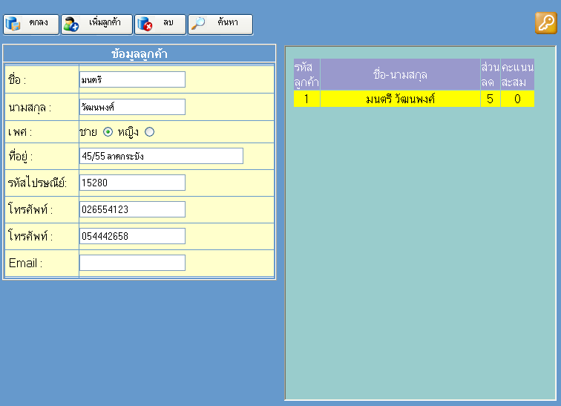
ข้อมูลลูกค้า

Slide 26
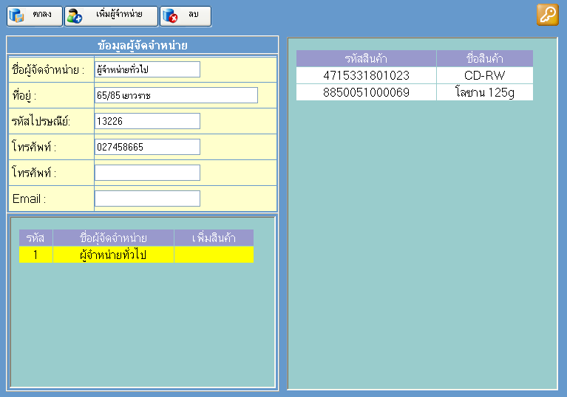
ข้อมูลผู้จัดจำหน่าย

Slide 27
Structure
Setup page
Login page
ป้อนรหัสผ่านผิด
เปลี่ยนรหัสผ่าน
Menu page
กำหนดสิทธิ์
ลูกค้า/ผู้จัดจำหน่าย
ขายหน้าร้าน
คลังสินค้า
ผู้บริหาร
ปรับแต่งระบบ

Slide 28
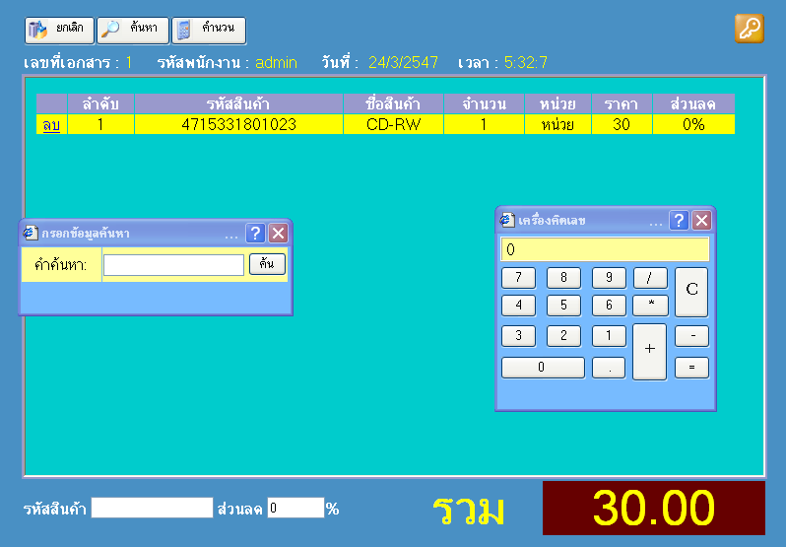
POS

Slide 29
Structure
Setup page
Login page
ป้อนรหัสผ่านผิด
เปลี่ยนรหัสผ่าน
Menu page
กำหนดสิทธิ์
ลูกค้า/ผู้จัดจำหน่าย
ขายหน้าร้าน
คลังสินค้า
ผู้บริหาร
ปรับแต่งระบบ

Slide 30
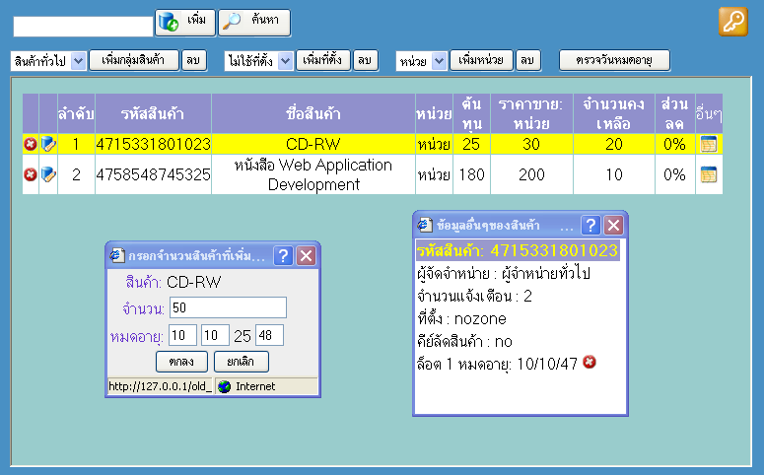
คลังสินค้า

Slide 31
Structure
Setup page
Login page
ป้อนรหัสผ่านผิด
เปลี่ยนรหัสผ่าน
Menu page
กำหนดสิทธิ์
ลูกค้า/ผู้จัดจำหน่าย
ขายหน้าร้าน
คลังสินค้า
ผู้บริหาร
ปรับแต่งระบบ

Slide 32
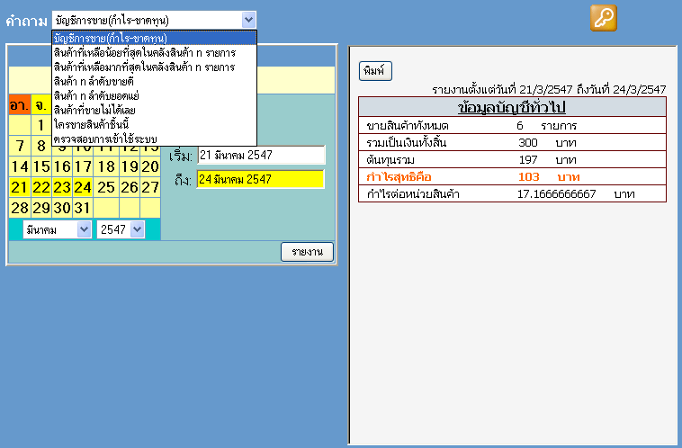
MIS

Slide 33
Structure
Setup page
Login page
ป้อนรหัสผ่านผิด
เปลี่ยนรหัสผ่าน
Menu page
กำหนดสิทธิ์
ลูกค้า/ผู้จัดจำหน่าย
ขายหน้าร้าน
คลังสินค้า
ผู้บริหาร
ปรับแต่งระบบ

Slide 34
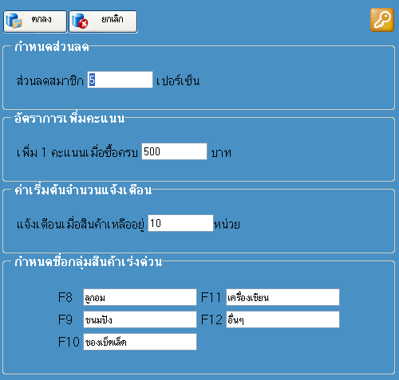
Configuration

Slide 35
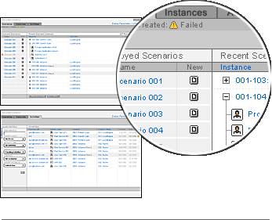
Description
Computer Language
User Friendly
Security and Exception
Multi Operation
Configuration

Slide 36

1. Language
- main concept
run
Get and Post massage
Receive message
Event
Process
Code.php

Slide 37
- Language relation
Get massage
PHP
JAVASCRIP
Fn(echo var;)
Get, post massage
Event(call function))
HTML
PHP CODE

Slide 38

2. User Friendly
keyboard and hotkey
ex. ESC - close dialog
F2 - find data

Slide 39
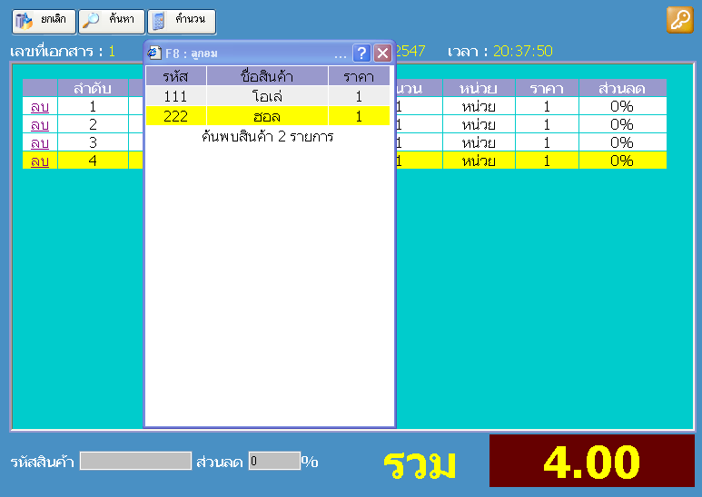
- urgent goods

Slide 40
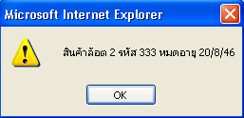
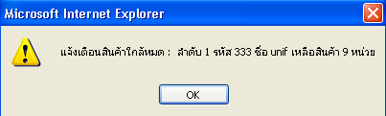
- Alert and Check expire
Goods expire
Goods alert

Slide 41
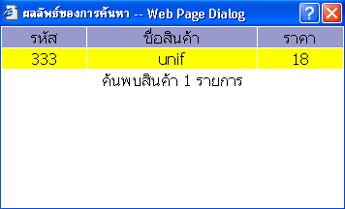

- Find data
Find dialog

Slide 42


3. Security and Exception
- Secret massage, status
Get massage
Status bar

Slide 43
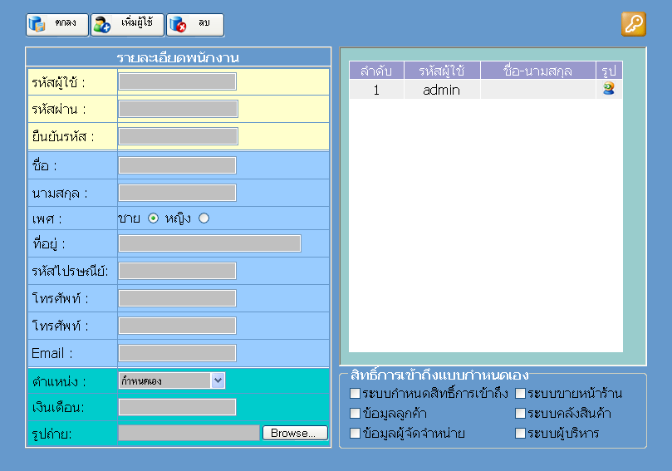
-Solve
- Use post massage
- Use open by full screen

Slide 44
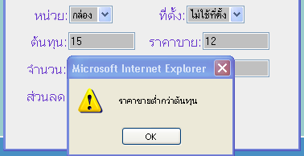

- Input exception
Alert before send !
Limit input by html

Slide 45
4. Multi Operation
POINT 1
POINT 2
POS page
POS page
Session table
Session table
Goods table(Share table)

Slide 46
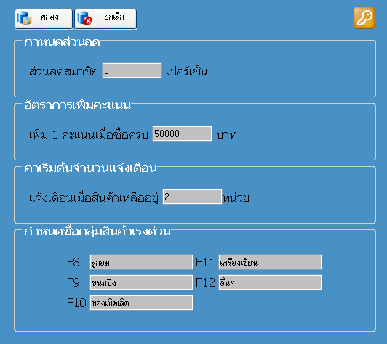
5. Configuration

Slide 47

Test
- Browser setting
Ex . Font setting
- Hot key of browser
Ex . F5 : Refresh, Back Space
- Effective of other program
Ex . Zone alarm - can’t use full screen

Slide 48
สรุป
ปัญหา แนวทางการพัฒนา
- ขีดจำกัดทางด้านภาษา - ระบบ
- ขีดจำกัดของตัว Browser - ฐานข้อมูล

Slide 49

_EOF_

